Slide 1


Lógica de Programação
Matrizes
Desenvolvido por
Francisco Viana
Professor

Slide 2


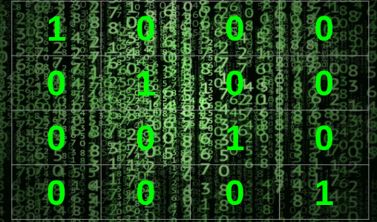


Memória
A
B
C
D
E
H
F
F
G

Slide 3
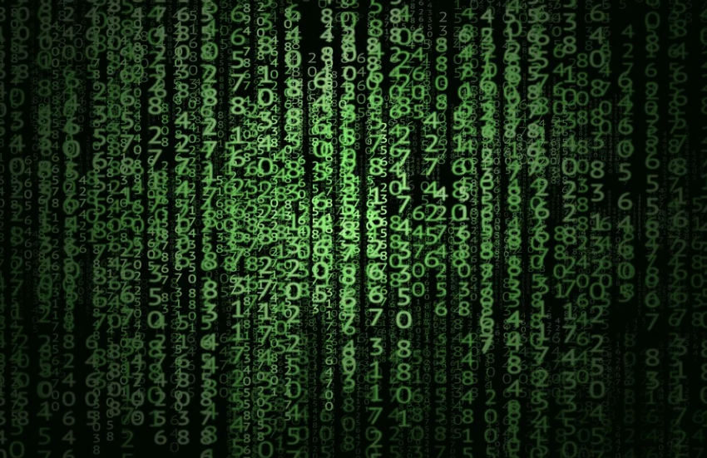
Matrizes
1 | 0 | 0 | 0
0 | 1 | 0 | 0
0 | 0 | 1 | 0
0 | 0 | 0 | 1

Slide 4

Matrizes
Armazena um conjunto de informações de mesmo tipo.
Podemos fazer operações isoladas com seus valores.
Assim como Vetores os índices começam com Zero.

Slide 5
Array
Vetor - array de uma dimensão.
Matriz - array de duas ou mais dimensões.

Slide 6
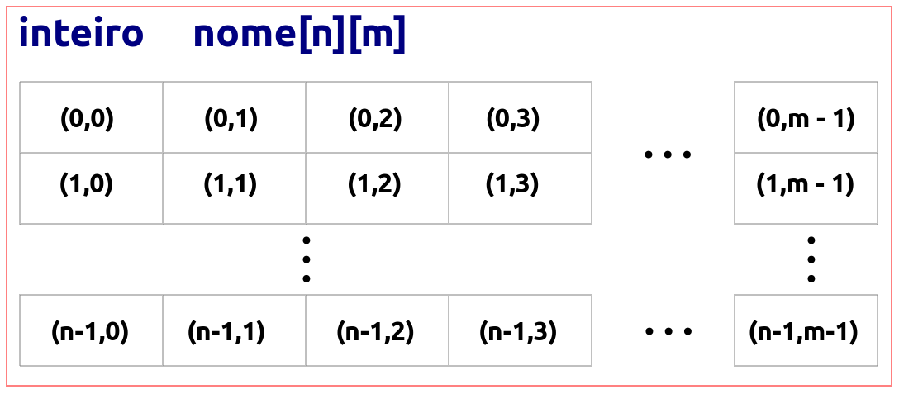
Representação

Slide 7

Exemplos

Slide 8
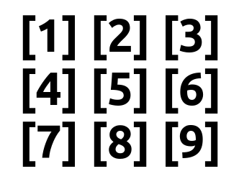
Matrizes

Slide 9
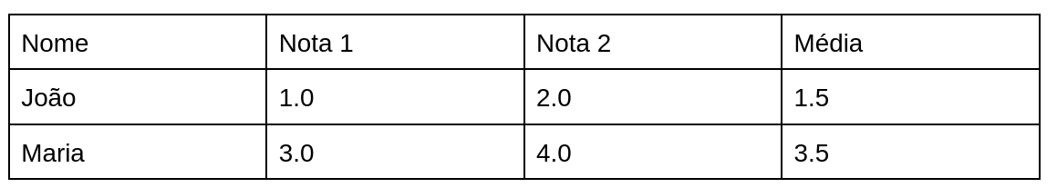
Matrizes

Slide 10

Obrigado!

